Slide 1
Test Tasks - Fluid mixtures properties determination
Taras Lozovskyi
01/2023

Slide 2
Task 1
Determine the temperature, at which the condensed phase of water vapor and ethylene glycol 50/50 mixture will have a composition 70/30 at the pressure of 2 atmospheres. Calculate the thermodynamic and transport properties of the condensate.
Определите температуру, при которой конденсированная фаза смеси водяного пара и этиленгликоля 50/50 будет иметь состав 70/30 при давлении 2 атмосферы. Рассчитайте термодинамические и транспортные свойства конденсата.

Slide 3
Анализ задачи и допущения
Объект – равновесная бинарная двухфазная термодинамическая система
Задано три параметра:
давление (P)
состав жидкой фазы (x_{water}, x_{ethylene glycol})
состав паровой фазы (y_{water}, y_{etylene glycol})
Согласно правилу фаз Гиббса двухфазная бинарная термодинамическая система имеет две степени свободы
Физически не противоречивые пары заданных параметров:
(P, x_{water}),
(P, y_{water})
Вариант (x_{water}, y_{water}) при заданных значениях состава фаз не возможен. Т.к. для системы вода/этиленгликоль доля воды в паровой фазе всегда больше чем в жидкой. Вода является легколетучим компонентом этой системы.
Примем что заданы массовые доли компонентов смеси.

Slide 4
Анализ задачи и допущения
Уточненная постановка задачи:
Task 1.1 - Определить температуру равновесной системы вода/этиленгликоль при давлении P=2atm и концентрации воды в жидкой фазе x_{water}=0.7. Для жидкой фазы рассчитать термодинамические и транспортные свойства.
Task 1.2 - Определить температуру и состав жидкой фазы для равновесной системы вода/этиленгликоль при давлении P=2 atm и концентрации воды в паровой фазе фазе y_{water}=0.5. Для жидкой фазы рассчитать термодинамические и транспортные свойства.

Slide 5
Task 1.1 Решение
Задача решается с помощью уравнения состояния для смеси.
Удобно воспользоваться готовым уравнением состояния в базе данных свойств веществ REFPROP 10.0 (NIST) [1].
Порядок решения:
На изобаре P=2atm жидкой фазы, при заданном значении концентрации воды x_{water}=0.7 kg/kg, определяем равновесную температуру T_{sat1};
По известным параметрам жидкой фазы определяем остальные интересующие свойства;

Slide 6
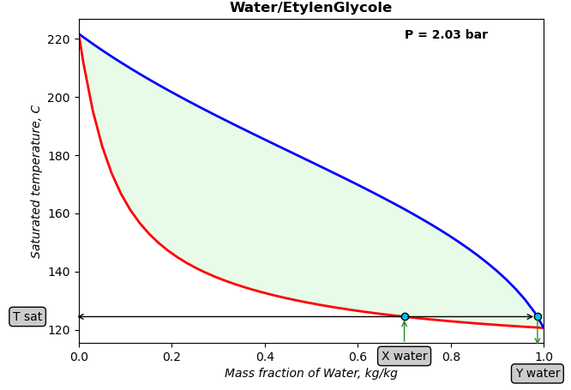
Task 1.1 Решение

Slide 7
Task 1.1 Решение
Температура системы - 124.48 C
Плотность жидкой фазы - 974.0 kg/m^3
Внутренняя энергия жидкой фазы - 314.54 kJ/kg
Энтальпия жидкой фазы - 314.75 kJ/kg
Энтропия жидкой фазы - 1.1159 kJ/kg/K
Изохорная теплоемкость жидкой фазы - 3.314 kJ/kg/K
Изобарная теплоемкость жидкой фазы - 3.8558 kJ/kg/K

Slide 8
Task 1.2 Решение
Порядок решения:
На изобаре P=2atm паровой фазы, при заданном значении концентрации воды y_{water}=0.5 kg/kg, определяем равновесную температуру T_{sat2};
По полученному значению равновесной температуры на изобаре жидкой фазы определяем состав жидкой фазы x_{water}=0.5 kg/kg;
По известным параметрам жидкой фазы определяем остальные интересующие свойства;

Slide 9
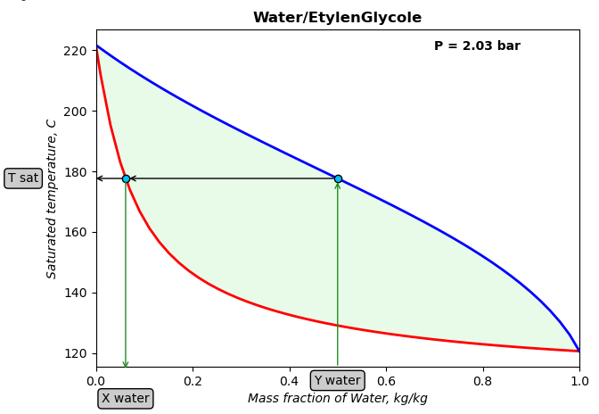
Task 1.2 Решение

Slide 10
Task 1.2 Решение
Температура системы - 177.63 C
Концентрация воды в жидкой фазе - 0.0616 kg/kg
Плотность жидкой фазы - 988.02 kg/m^3
Внутренняя энергия жидкой фазы - -5.141 kJ/kg
Энтальпия жидкой фазы - -4.936 kJ/kg
Энтропия жидкой фазы - 0.0952 kJ/kg/K
Изохорная теплоемкость жидкой фазы - 2.6552 kJ/kg/K
Изобарная теплоемкость жидкой фазы - 3.1738 kJ/kg/K

Slide 11
Решение. Транспортные свойства
В CoolProp [2] применимость моделей ограничена максимальной температурой 100С. В REFPROP 10.0 [1] допустимый диапазон концентраций ограничен 5%мол.
В зависимости от выдвигаемых требований к неопределенности получаемых значений и к универсальности используемых моделей можно рекомендовать следующие подходы:
Справочные данные по свойствам вторичных теплоносителей на базе гликолей при атмосферном давлении, например по ASHARAE Handbook 2021 [3];
Выполнить обзор доступных экспериментальных данных по данной смеси и рекомендуемых моделей для обобщения транспортных свойств;
Воспользоваться методами прогнозирования на основе данных по чистым компонентам раствора, например, в Рид 1982 [4].

Slide 12
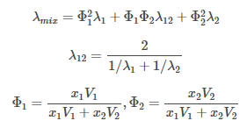
Решение. Теплопроводность
Для прогнозирования теплопроводности жидких смесей в Рид 1982 [4] рекомендуется уравнение Ли.
Неопределенность спрогнозированных значений теплопроводности не превосходит 3-4% в том числе для растворов ассоциированных веществ.
где λ_{i} - теплопроводность чистых компонентов, x_{i} - vмольная доля компонентов, Φ_{i} - объемная доля компонентов, V_{i} - мольный объем чистых

Slide 13
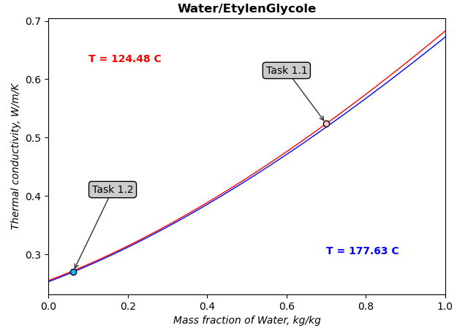
Решение. Теплопроводность
Теплопроводность жидкой фазы x_{Water}=0.7 kg/kg - 0.5238 W/m/K.
Теплопроводность жидкой фазы x_{Water} =0.0616 kg/kg - 0.2696 W/m/K.

Slide 14
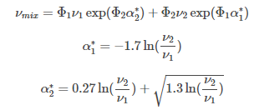
Решение. Кинематическая вязкость
В Рид 1982 [4] для прогнозирования кинематической вязкости смеси жидкостей рекомендуется уравнение Лобе.
где ν_{i} - кинематическая вязкость чистых компонентов, Φ_{i} - объемная доля компонентов, α*_{i} - характеристический параметр вязкости компонентов

Slide 15
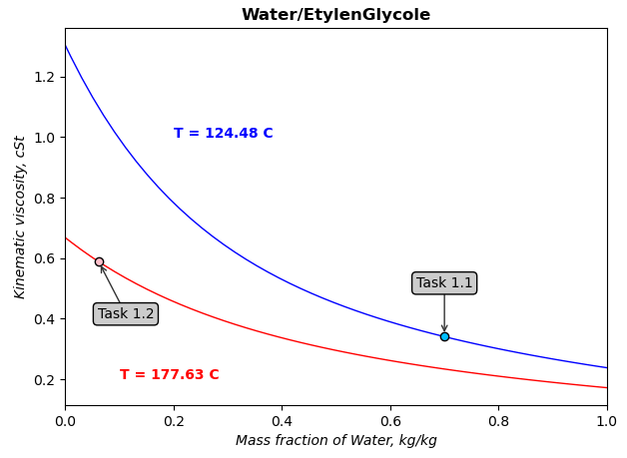
Решение. Кинематическая вязкость
Кинематическая вязкость жидкой фазы x_{Water}=0.7 kg/kg - 0.3402 cSt.
Кинематическая вязкость жидкой фазы x_{Water} =0.0616 kg/kg - 0.5882 cSt.

Slide 16
Task 2
Determine the pressure in a half-filled tank with propane-butane 80/20 mixture (liquid phase) at a temperature of 300 K and the composition of the gas phase.
Определите давление в наполовину заполненной емкости с пропан/бутановой смесью 80/20 (жидкая фаза) при температуре 300К и состав газовой фазы.

Slide 17
Анализ задачи и допущения
Объект – равновесная бинарная двухфазная термодинамическая система
Задано три параметра:
температура (T)
состав жидкой фазы (x_{propane}, x_{n-butane})
объемные доли фаз в емкости
Согласно правилу фаз Гиббса двухфазная бинарная термодинамическая система имеет две степени свободы
Для определения равновесного давления в емкости достаточно использовать два заданных параметра: (T,x_{propane})
Примем что заданы массовые доли компонентов смеси.

Slide 18
Task 2 Решение
Задача решается с помощью уравнения состояния для смеси.
Удобно воспользоваться готовым уравнением состояния в базе данных свойств веществ REFPROP 10.0 (NIST) [1] или CoolProp 6.4.3 [2].
Порядок решения:
На изотерме T=300K жидкой фазы, при заданном значении концентрации пропана x_{propane}=0.8 kg/kg, определяем равновесное давление P_{sat};
По полученному значению равновесного давления на изотерме паровой фазы определяем состав паровой фазы y_{propane};

Slide 19
Task 2 Решение
По REFPROP 10.0
Концентрация пропана в паровой фазе - 0.9239 kg/kg
Давление насыщения - 8.668 bar
По CoolProp
Концентрация пропана в паровой фазе - 0.9239 kg/kg
Давление насыщения - 8.668 bar
Относительная разница в давлении составляет - 3.1e-07 % Разница в концентрации пропана в паровой фазе - 7.6e-11

Slide 20
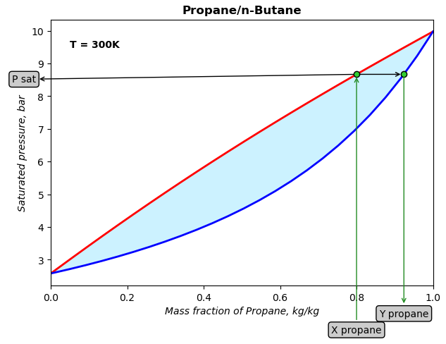
Task 2 Решение

Slide 21
Источники
1. REFPROP 10.0 https://www.nist.gov/srd/refprop
2. CoolProp http://www.coolprop.org/index.html
3. ASHRAE Handbook 2021. Fundamentals. SI Edition. ASHRAE, 2021. — 1024 p. — ISBN 978-1-947192-90-4; ISSN 1523-7230.
4. Рид Р., Праусниц Дж., Шервуд Т. Свойства газов и жидкостей. Справочное пособие. — 3-е изд., переработанное и дополненное. — Л.: Химия, 1982. — 592 с.: ил.

